Slide 1
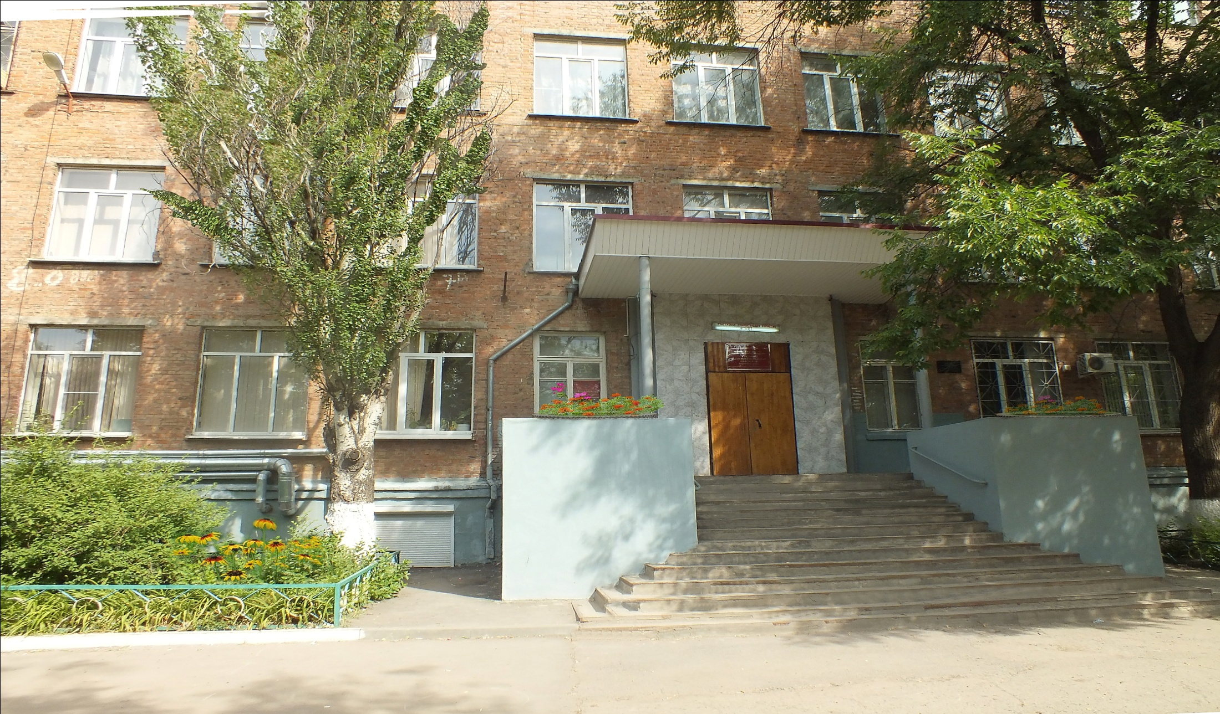
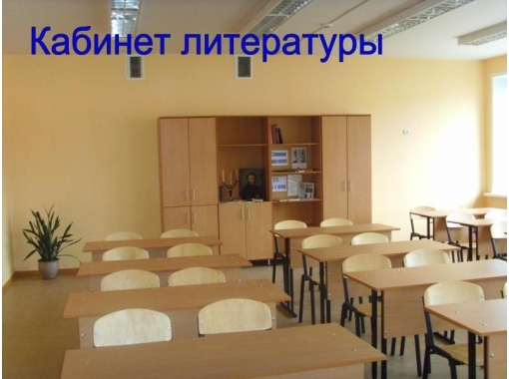
Лингафонный мультимедийный кабинет – творческая мастерская учителя английского языка
Радченко Л.Г.

Slide 3
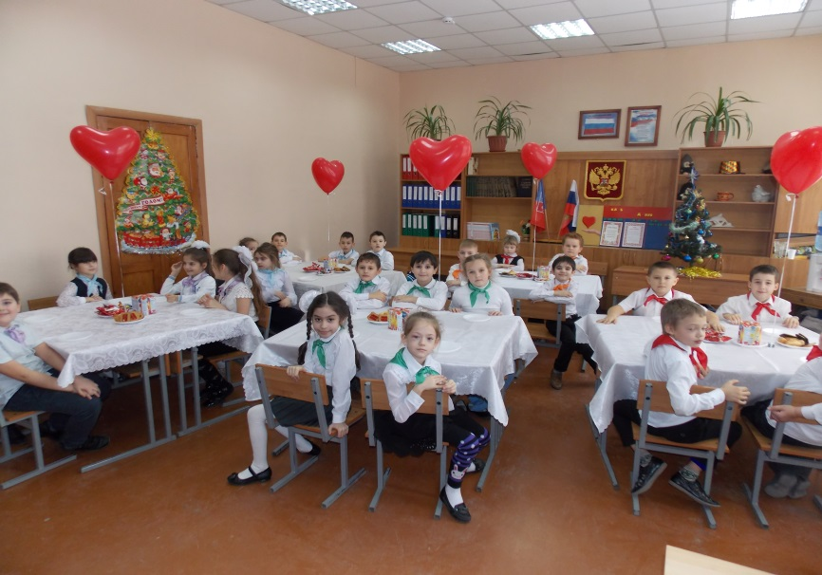
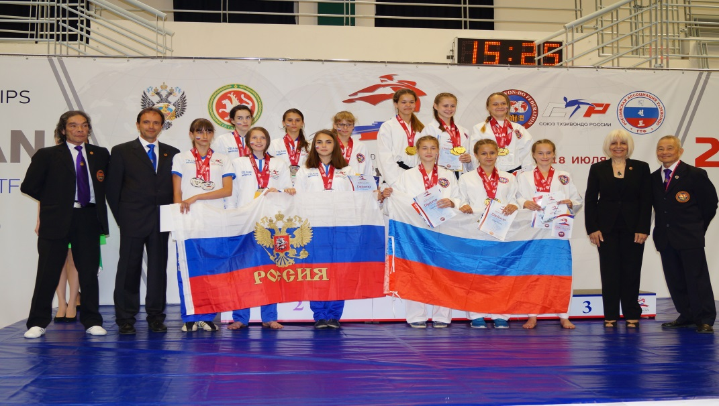
Программа развития МБОУ «Школа № 68» на 2017-2022 г.г.
Миссия МБОУ «Школа № 68»:
Социализация личности обучающегося посредством моделирования культурно созидательной среды в инновационной образовательной системе МБОУ «Школа № 68».Создание условий для получения качественного образования повышенного уровня, развития интеллектуально-творческого потенциала, духовно-нравственной и гражданской культуры личности.
Задачи:
Школа считает своей главной задачей создание условий, обеспечивающих становление здоровой, творческой личности, обладающей прочными знаниями, способной адаптироваться к изменяющимся социально-экономическим условиям и быть ответственной за свой выбор, поведение и самореализацию .

Slide 4
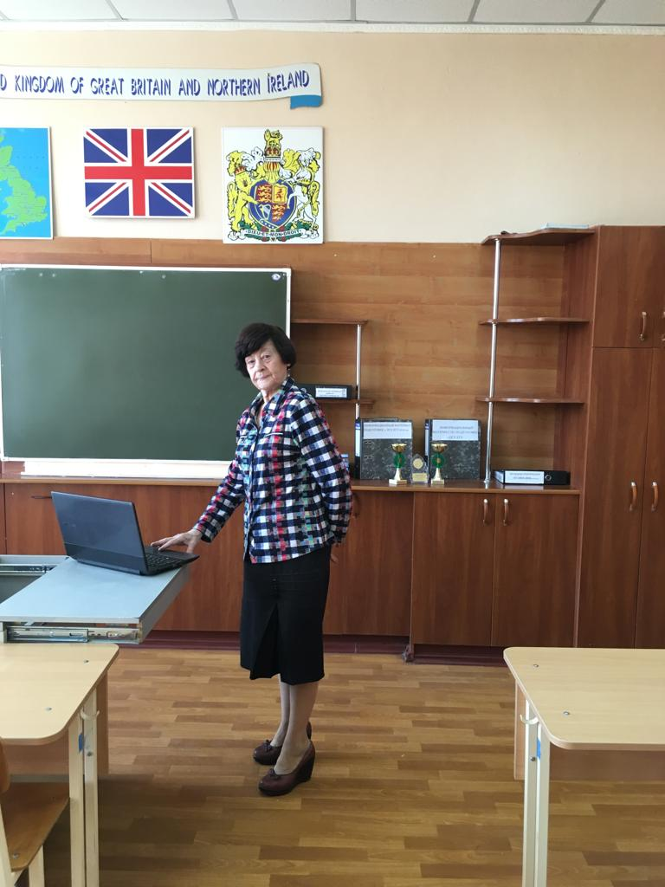
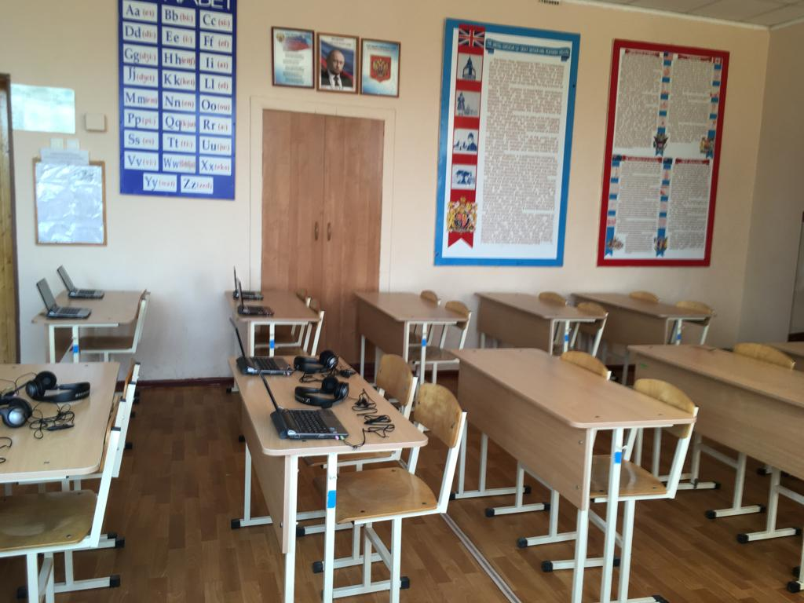
Материально- техническая база кабинета включает в себя: Лингафонное оборудование, нетбуки 15 с выходом в Интернет ( модем) с наушниками, на каждом установлена программа ABBYY Lingvo – Электронное приложение к учебно - методическому комплекту по английскому языку с аудиокурсом 2-11 классы.
.

Slide 5
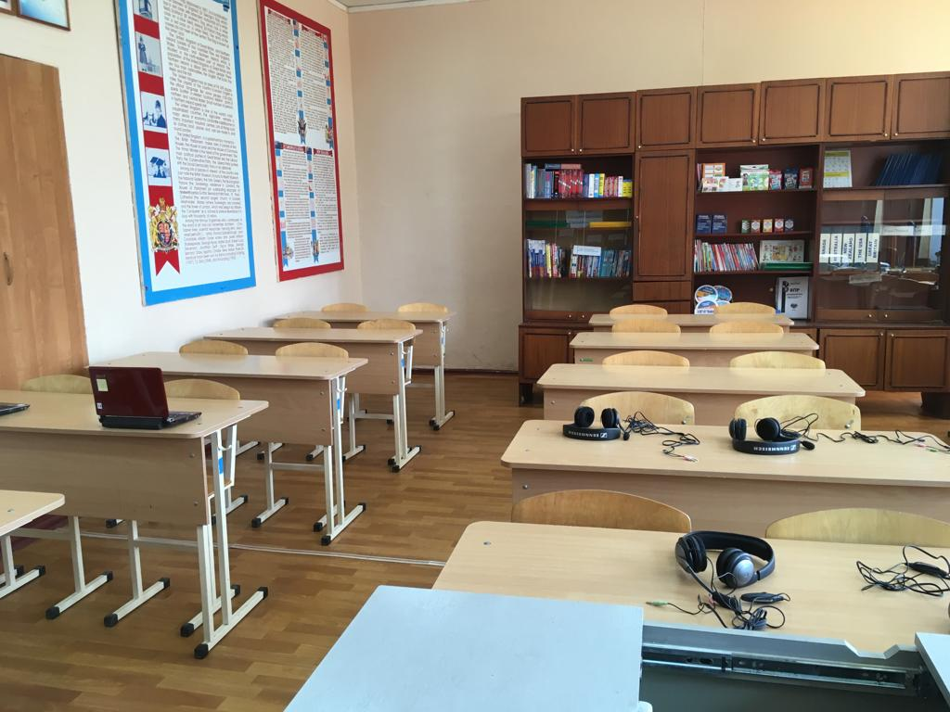
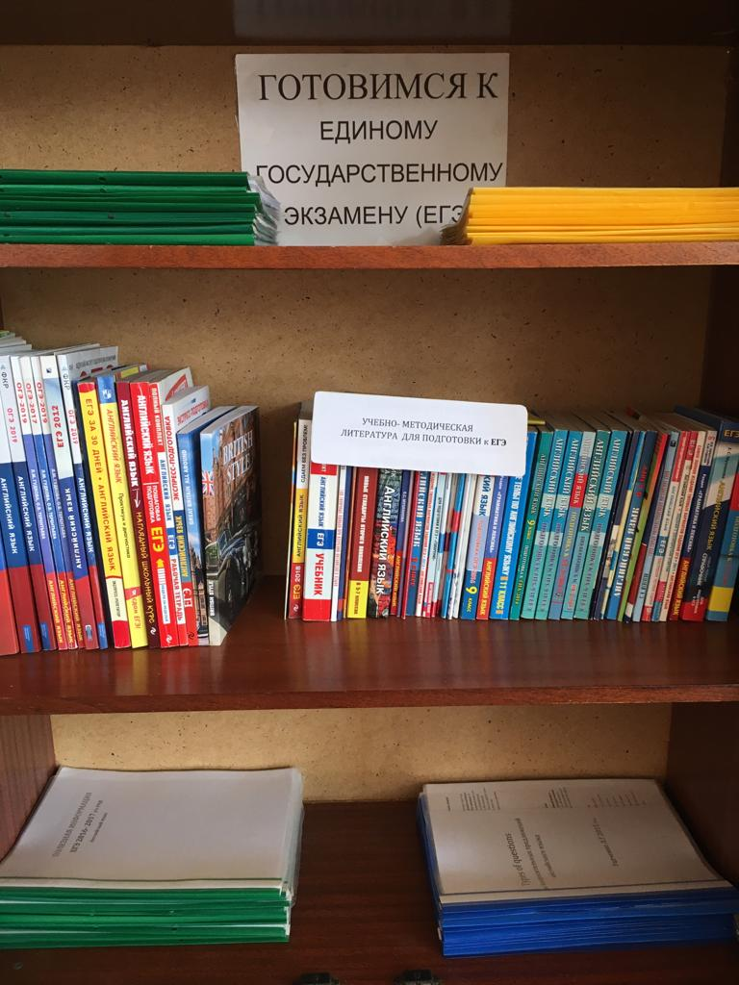
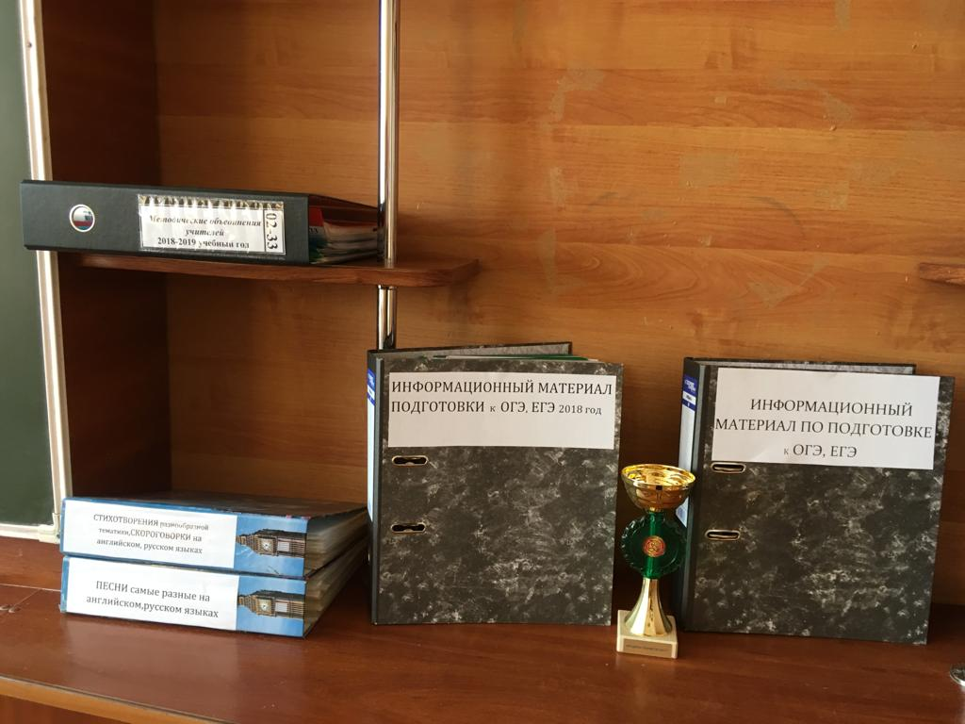
Работа с нетбуками повышает интерактивность и наглядность учебного процесса. Оформление кабинета и разнообразные методические материалы соответствуют возрастным особенностям учащихся и задачам, которые ставятся на определенных этапах обучения.

Slide 6
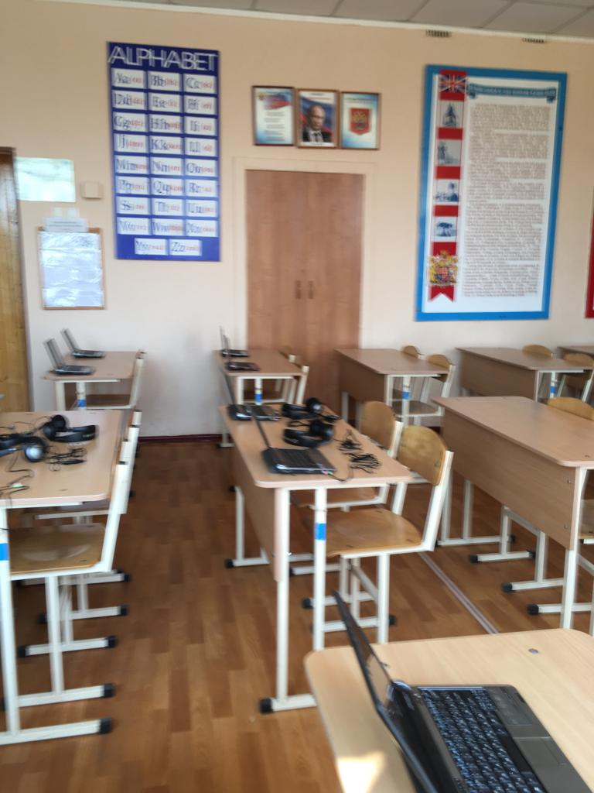
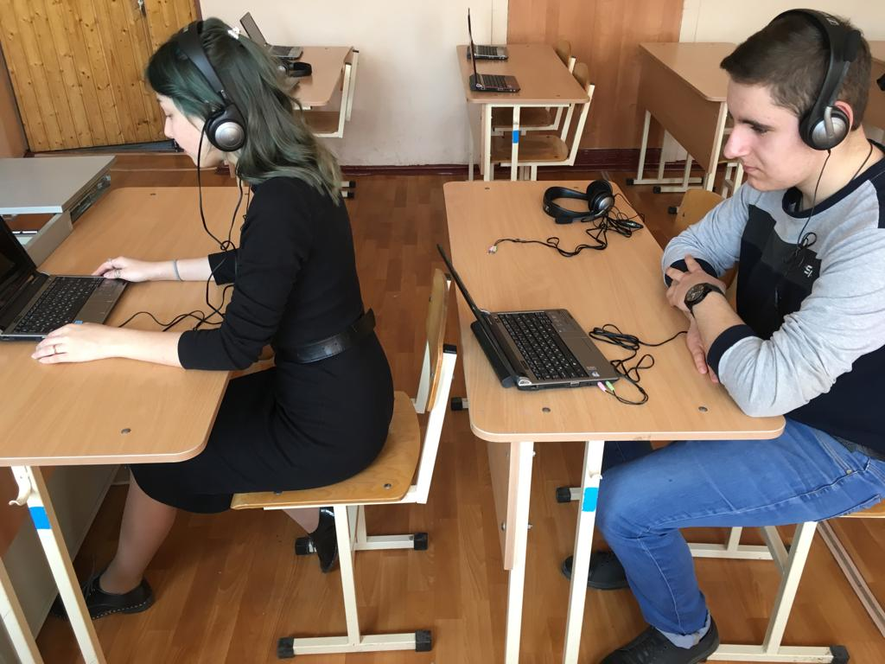
Средства обучения, представленные в кабинете, включают: демонстрационные, печатные комплекты плакатов, постеров по страноведению, комплекты предметных, сюжетных картин, обширный раздаточный материал по грамматике и для чтения, мультимедийные образовательные программы для самотестирования учащихся. Стенды на стенах отражают историю и культуру стран изучаемого языка.

Slide 7
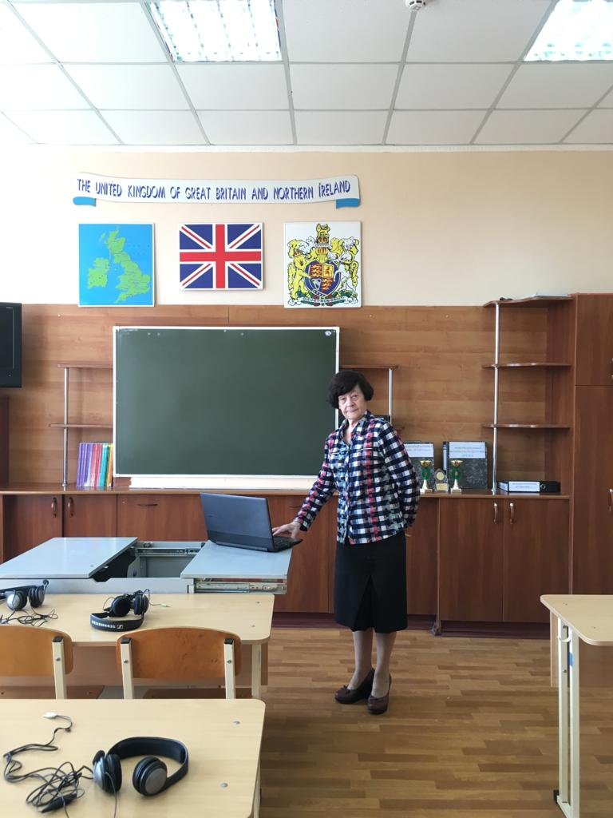
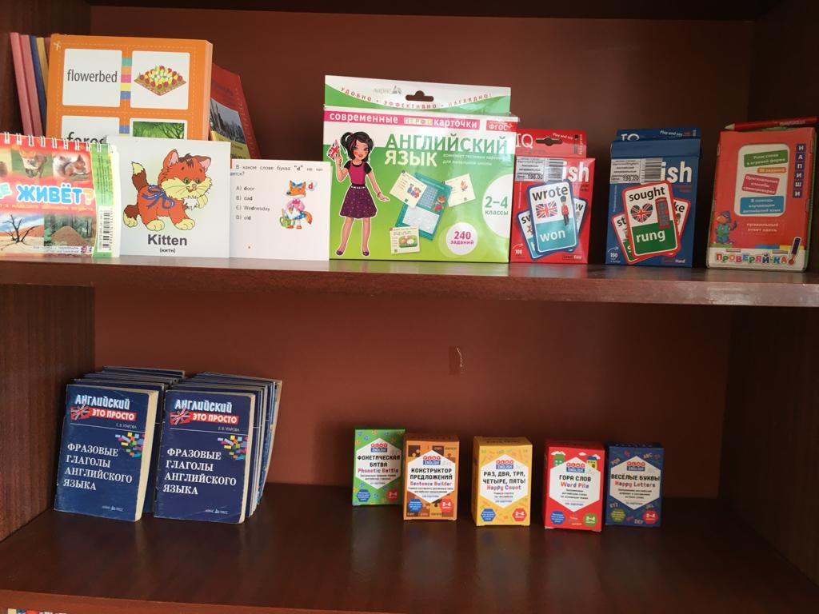
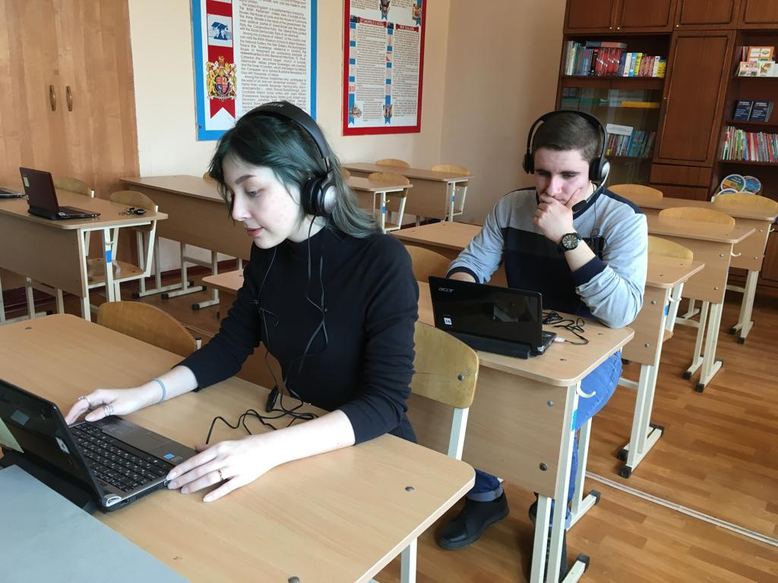
Особенностью кабинета является наличие систематизированных таблиц. картин, портретов ученых что в свою очередь повышает мотивацию к изучению иностранного языка . Использование современных игровых обучающих наборов в 2-5 классах . а именно:1.Веселые буквы.2.Гора слов.3.Конструктор предложений.4.Фонетическая битва и.т.д. Эффективно дополняет школьную программу и помогает учащимся в процессе игры актуализировать пройденный материал. Магнитная доска, шкафы служат витриной для детских творческих работ.

Slide 8
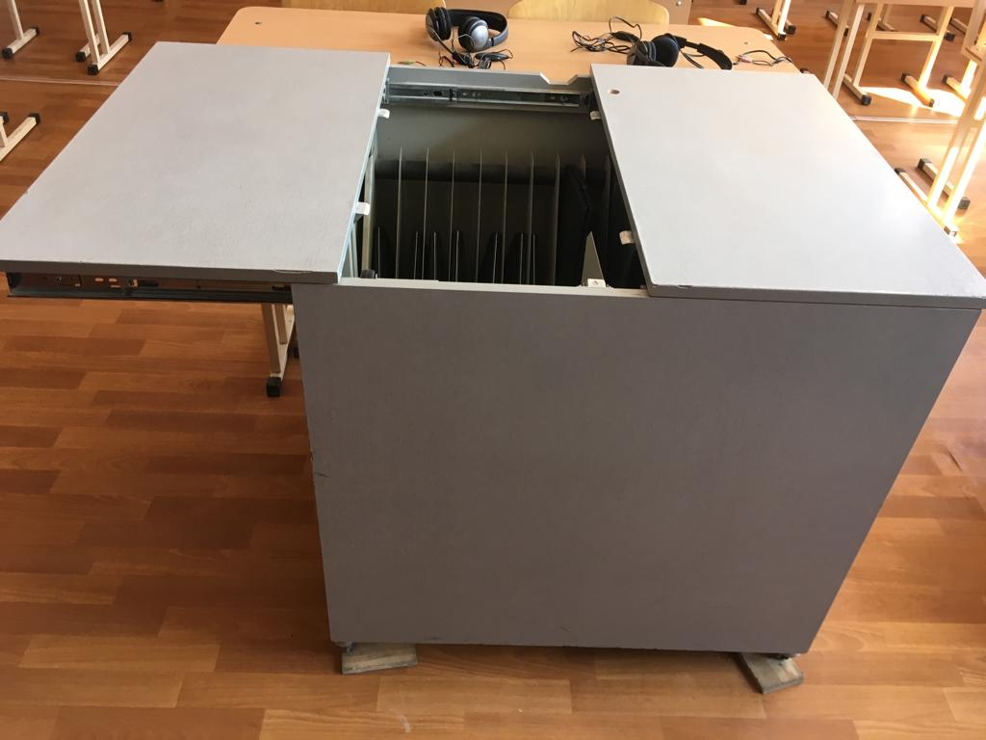
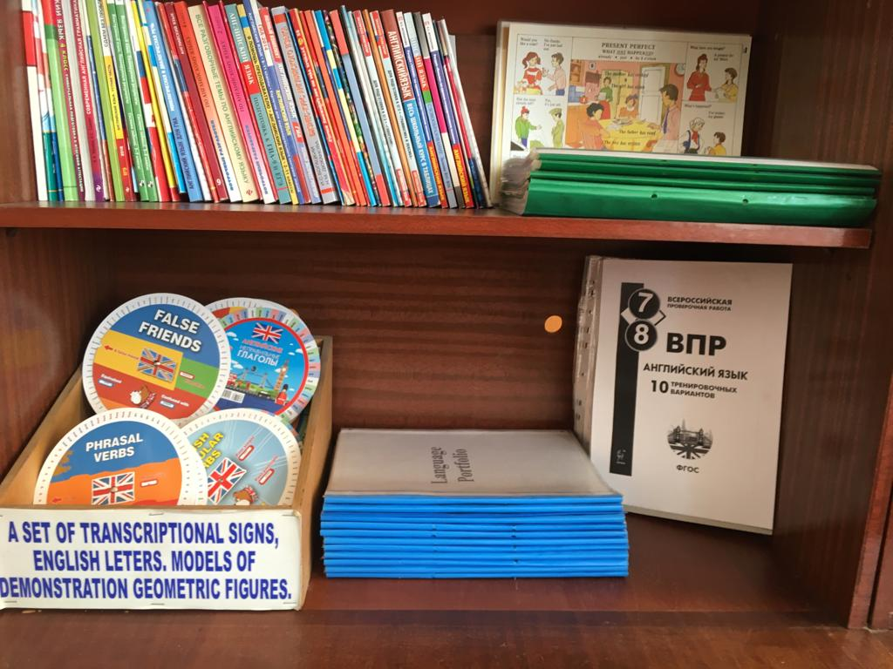
Оборудование кабинета представляет возможность лучше усвоить теоретический материал, отработать правильное произношение незнакомой лексики. Наличие современных учебно-методических пособий, справочной литературы, методических пособий для подготовки к ОГЭ,ЕГЭ, литературы для внеклассного чтения расширяет горизонты познавательной и мыслительной деятельности учащихся .Все, что создано в кабинете несет ценность и уверенность учащихся в углублении своих знаний. В кабинете соблюдены все гигиенические требования СанПина. Банк стихов, песен, скороговорок также активизирует деятельность учащихся.

Slide 9
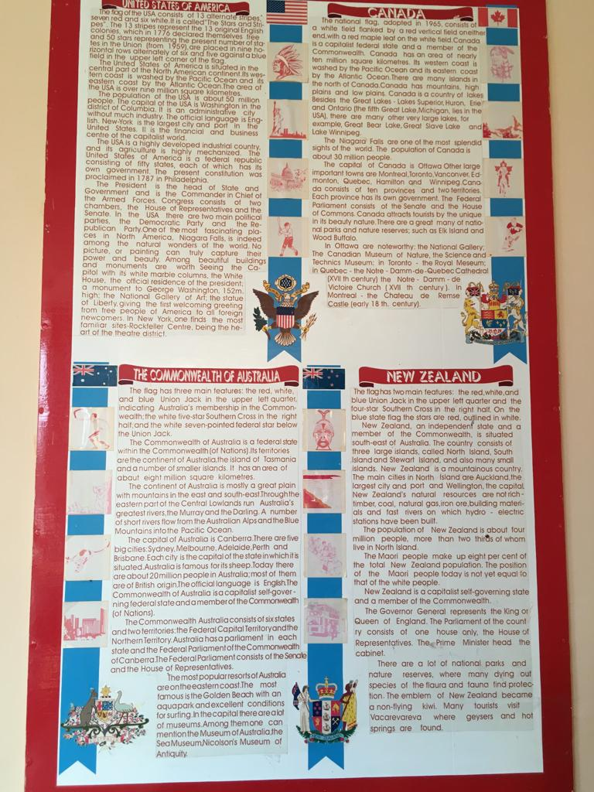
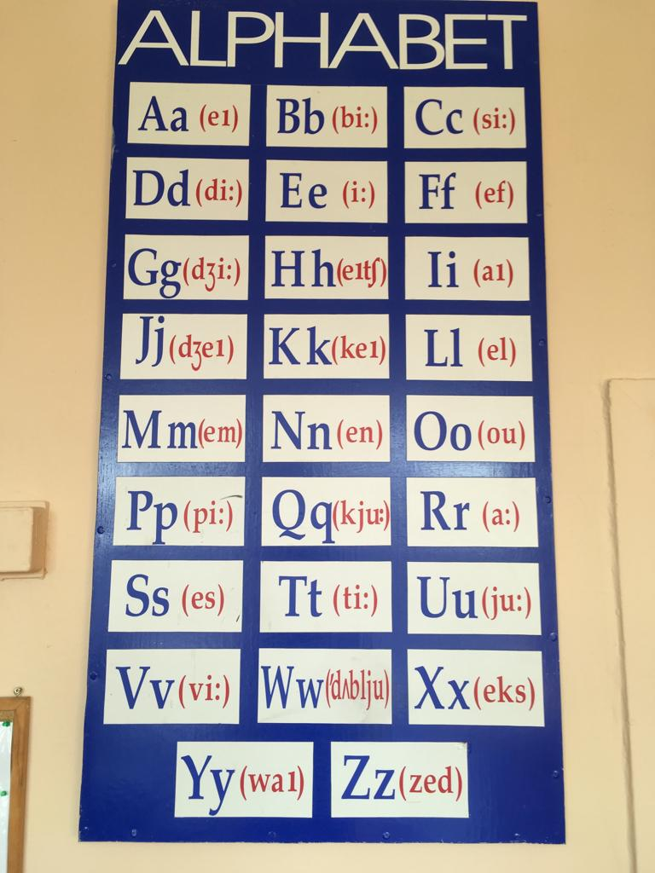
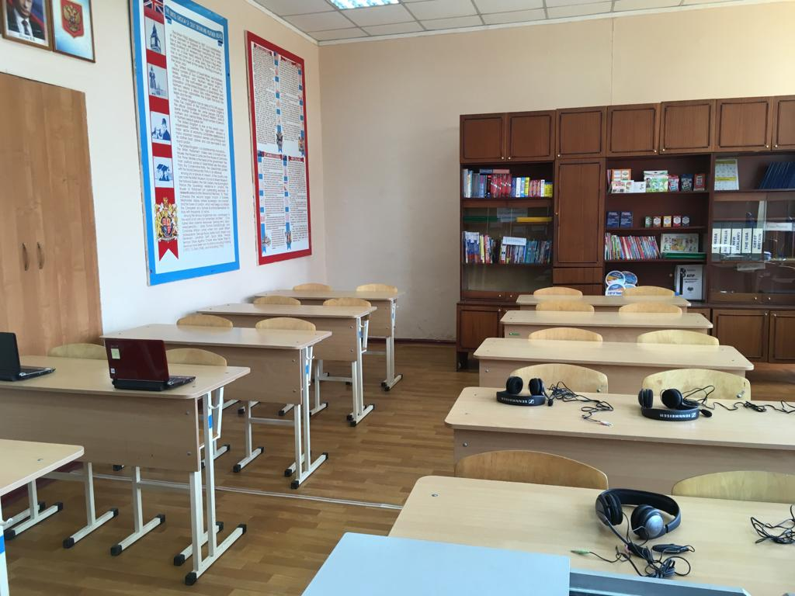

Slide 10
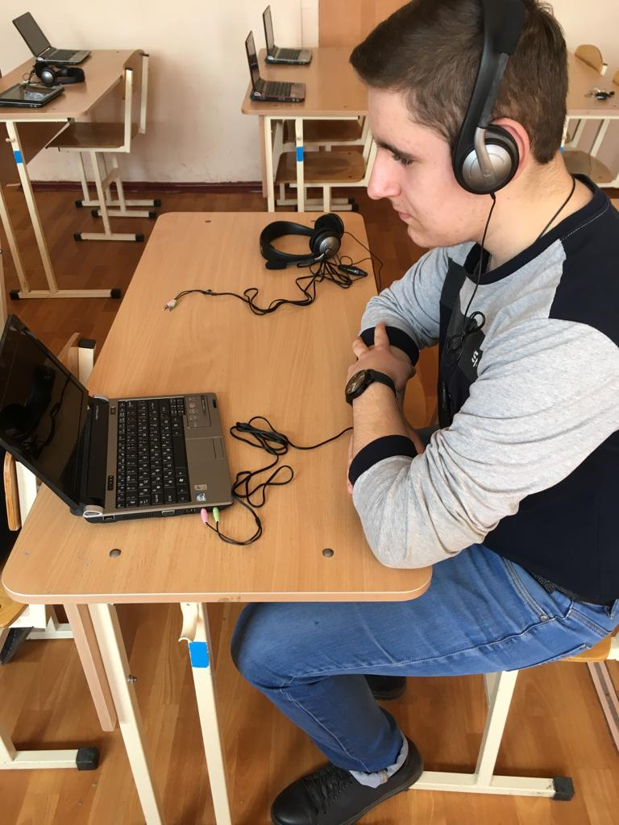
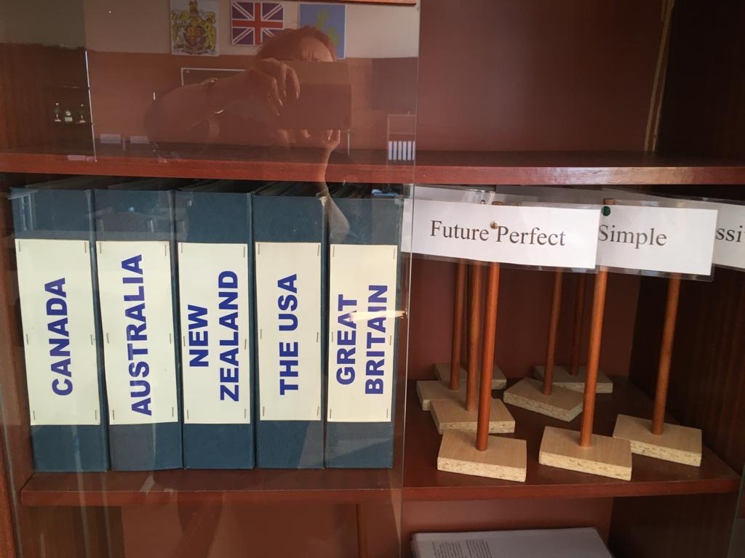

Slide 11
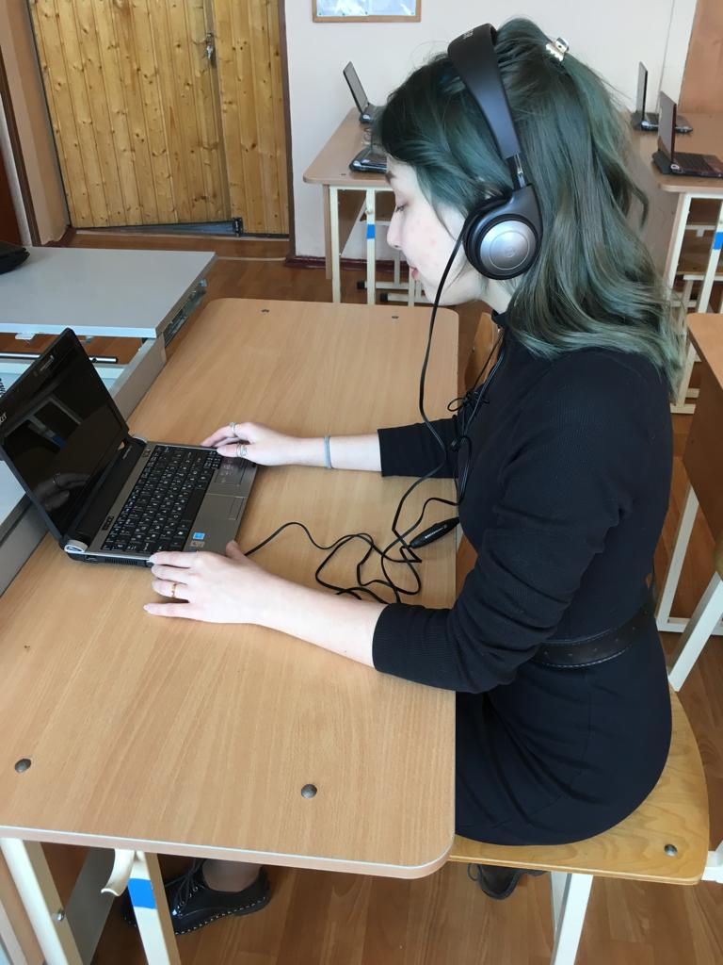
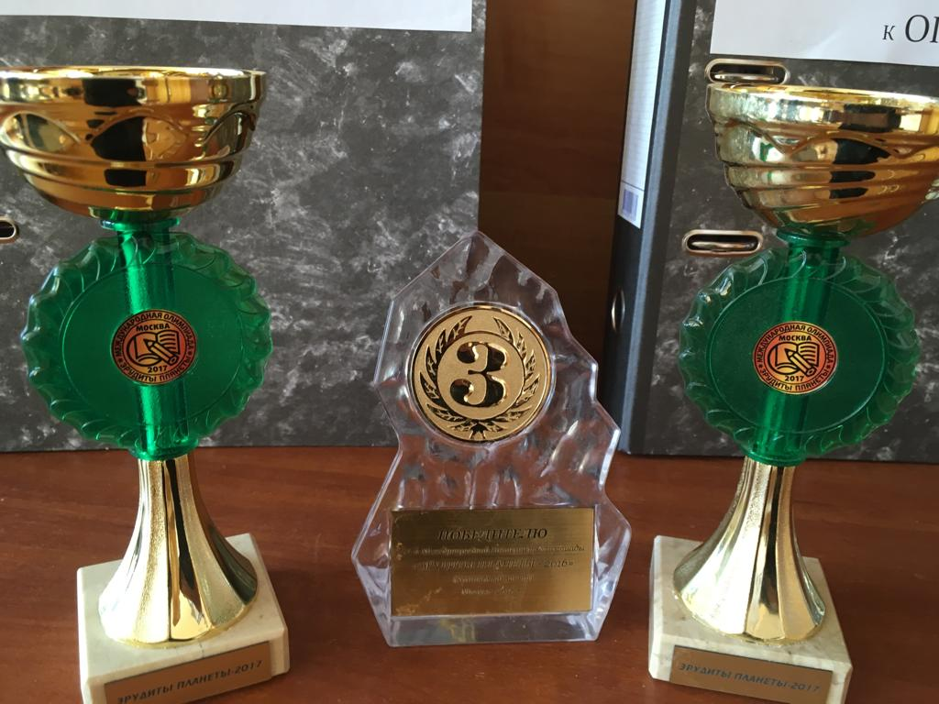

Slide 12
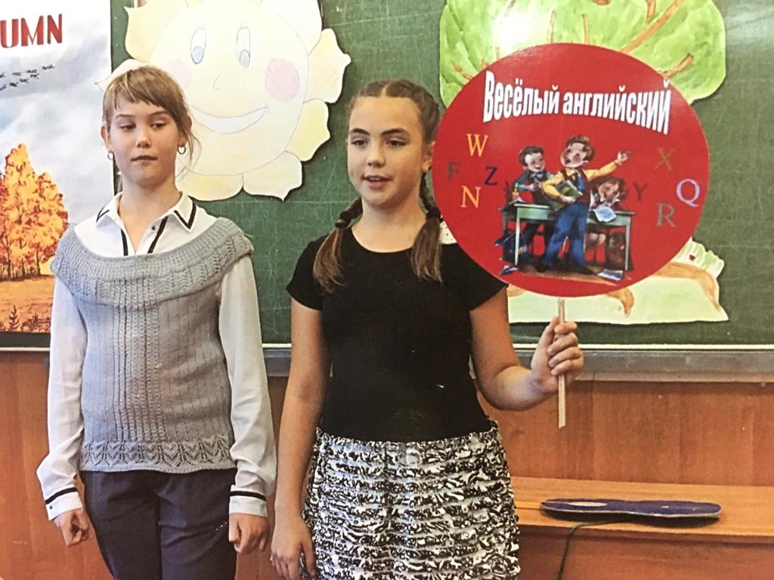
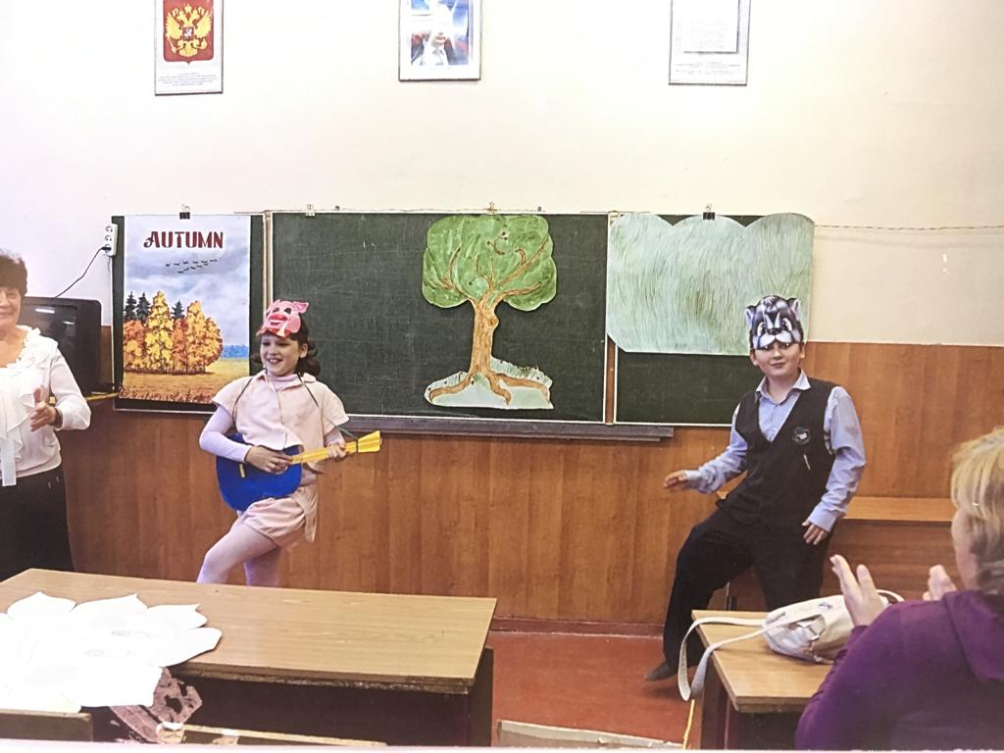
Естественное и искусственное освещение кабинета выполнено в соответствии с требованиями Санпина. Оборудование кабинета английского языка ориентировано не только на обеспечение наглядности, но, прежде всего, на интенсивное развитие творческих способностей обучающихся.

Slide 13
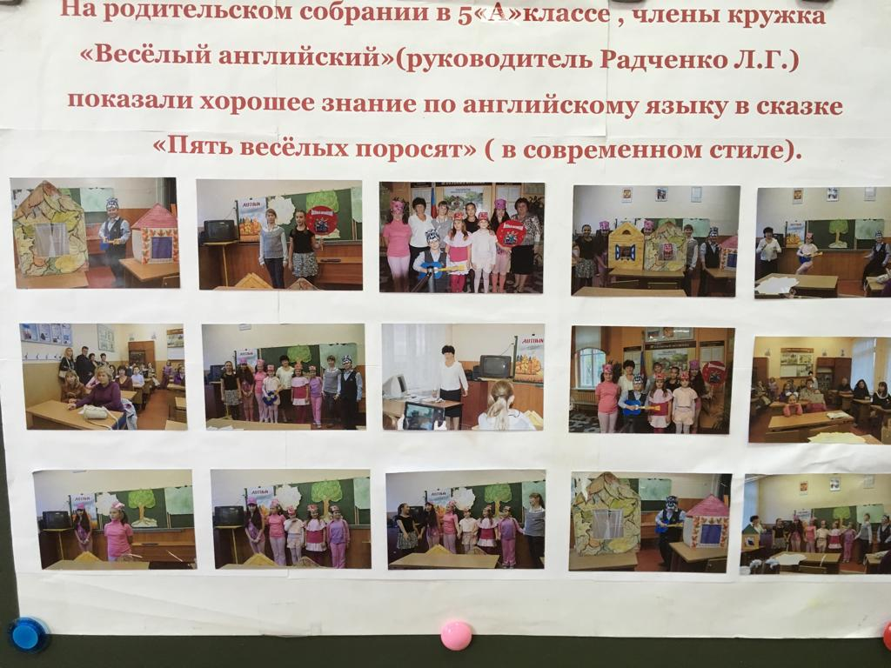
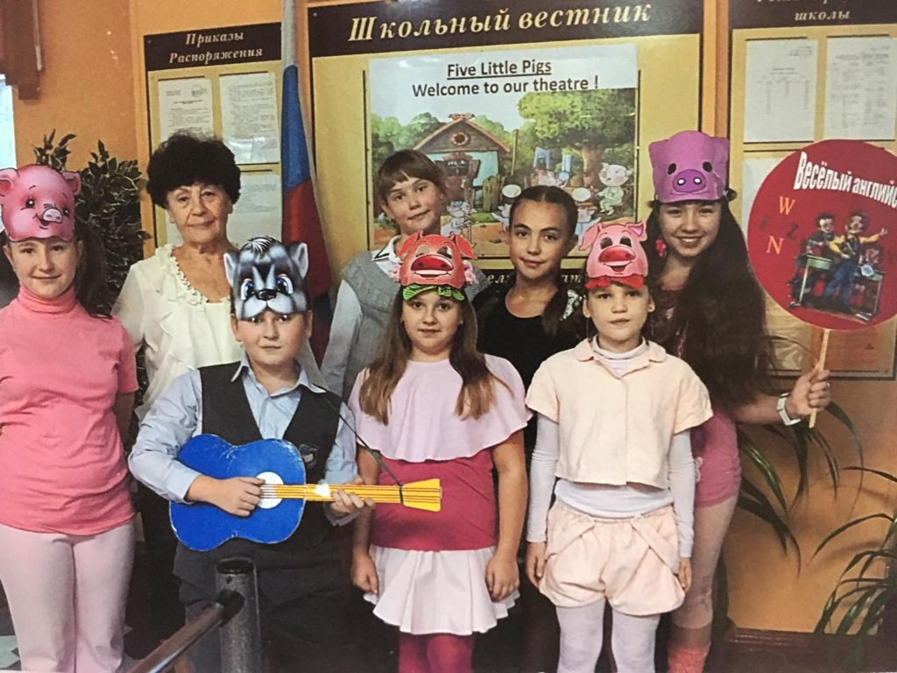

Slide 14
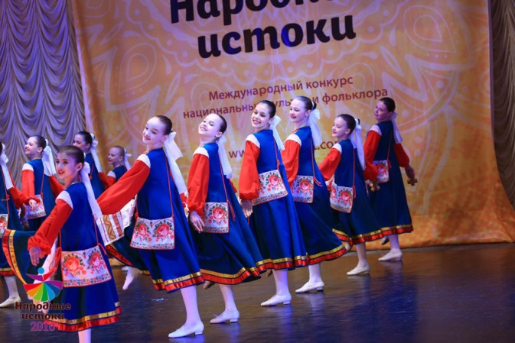
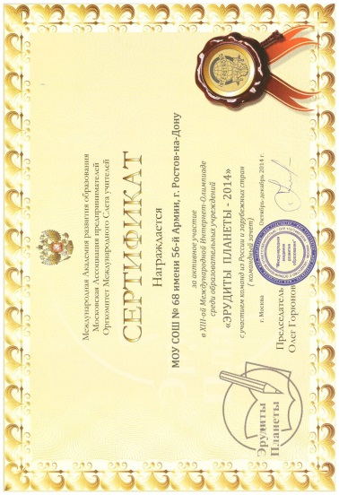
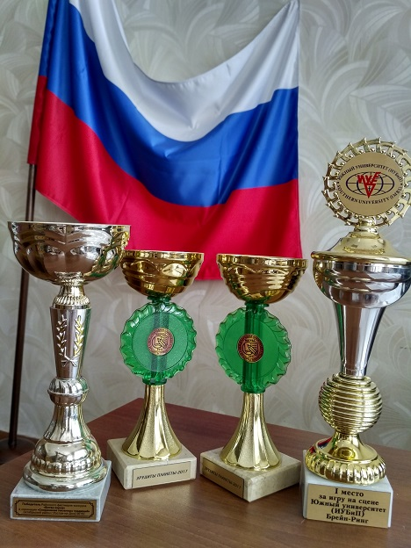
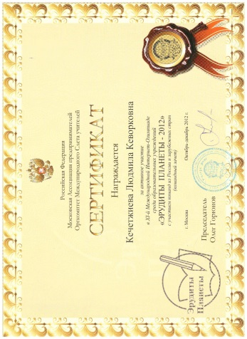
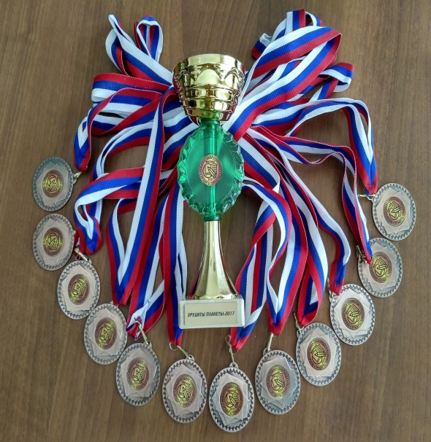
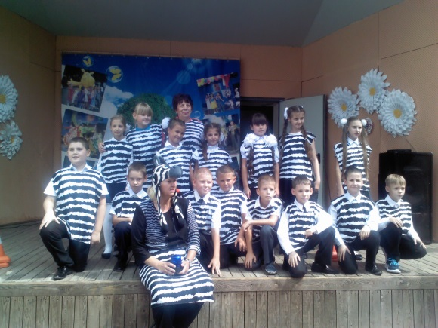
муниципальное бюджетное общеобразовательное учреждение города Ростова-на-Дону
«Школа № 68 имени 56-й Армии»
Школьный проект «Одаренные дети».

Slide 15
СПАСИБО ЗА ВНИМАНИЕ!

